Slide 1
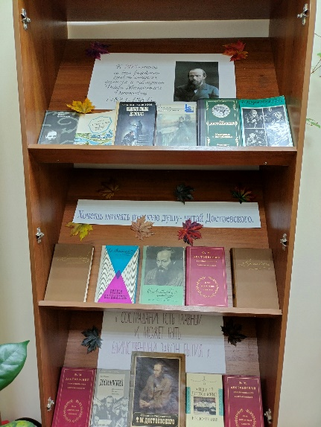
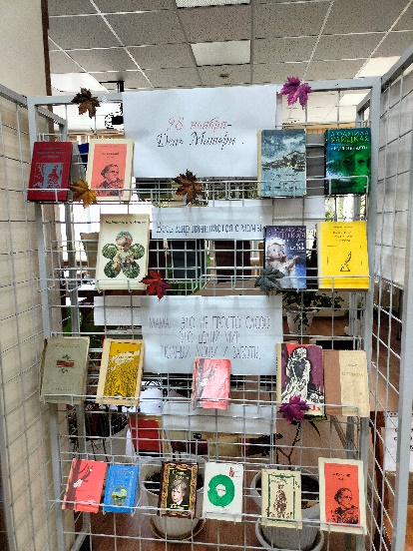
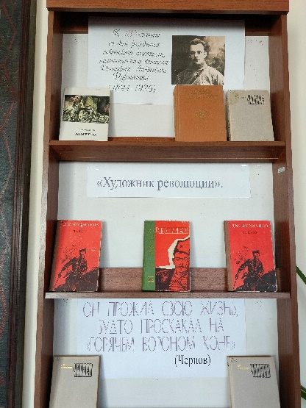
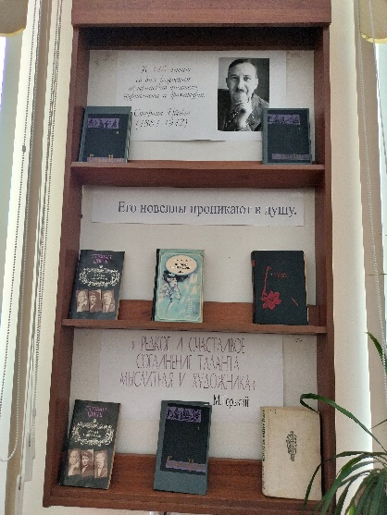
Выставка книг в библиотеке авторам-юбилярам в ноябре.
205 л.с.д.р.-Ф.М.Достоевский (1821-1881гг.),рус.писателя.
29 ноября-День матери.
9
135 л.с.д.р.-Д.А.Фурманов(1891-1926гг.),совет.писателя
145л.с.д.р.-Стефан Цвейг(1818-1942гг.),австрийского писателя

